Slide 1
Администрирование сетевых сервисов
Курс: Администрирование компьютерных сетей
Студент: Бояркин Н.с.
ГРУППА: 13541/3

Slide 2
Цель работы
Изучение состава и функциональных возможностей сетевых сервисов операционных систем.
Разработка и настройка сервисов локальной сети.
Разработка и настройка сервисов демилитаризованной зоны.
Разработка и настройка сервисов пограничной зоны.

Slide 3
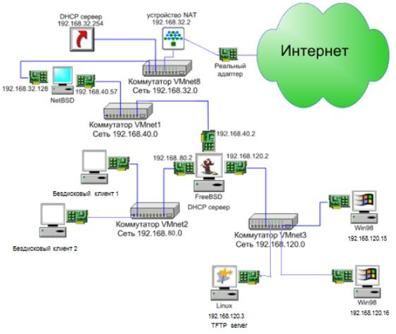
Модификация сети

Slide 4
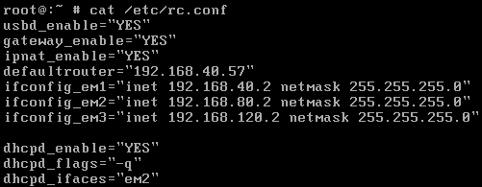
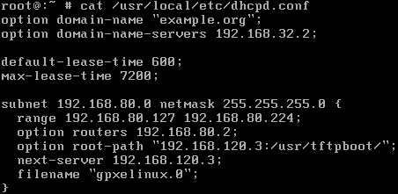
Настройка DHCP сервера на FreeBSD

Slide 5
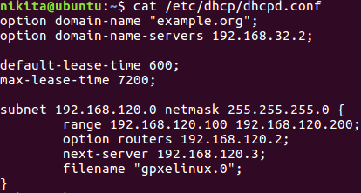
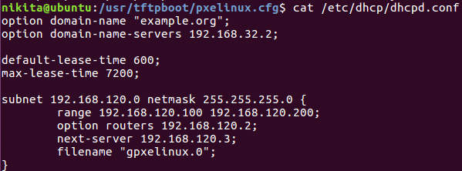
Настройка DHCP сервера на Ubuntu

Slide 6

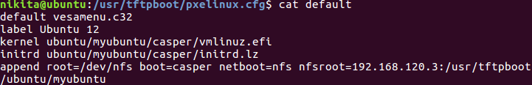
Настройка TFTP на Ubuntu

Slide 7
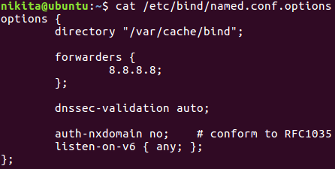
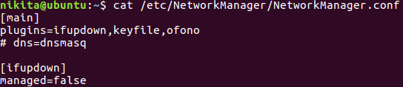
Настройка кэширующего DNS сервера

Slide 8
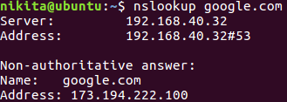
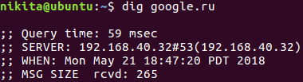
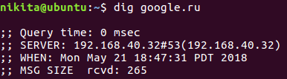
Тестирование кэширующего DNS сервера

Slide 9
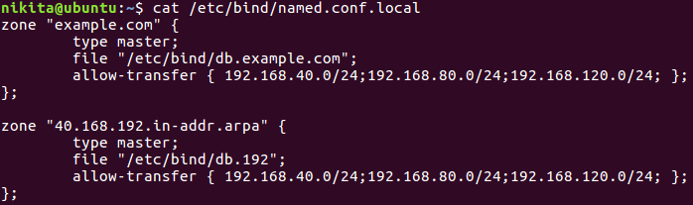
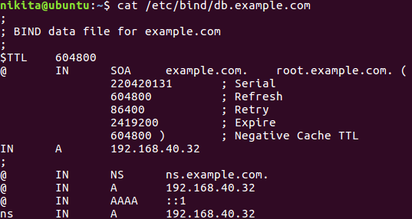
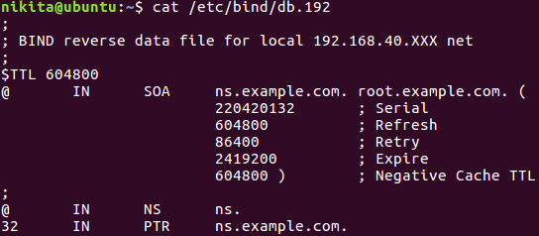
Настройка первичного DNS сервера

Slide 10
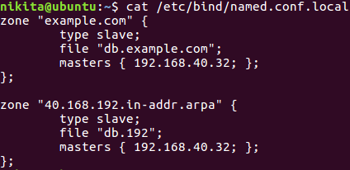
Настройка вторичного DNS сервера

Slide 11
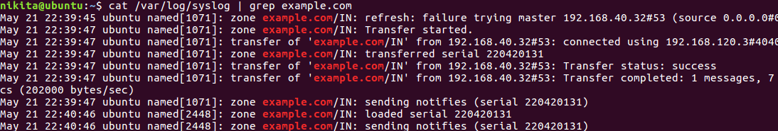
Результат работы первичного и вторичного DNS серверов

Slide 12
Выводы
Сервера DHCP и удаленная загрузка значительно упрощают работу с сетью для пользователей, что делает эти технологии очень полезными в корпоративных сетях. Кроме того удаленная загрузка позволяет поддерживать одинаковую версию ПО для всех пользователей.
Кэширующий DNS сервер чрезвычайно эффективен при частом доступе к одинаковым ресурсам, как чаще всего и происходит при использовании интернет-ресурсов человеком.

